Slide 1

ds-ft-abr23

Slide 2



Slide 3
OBJETIVO
1
2
3
4
¿Estás es un Bootcamp de Data Science?
¿Ya has presentado tu EDA?
¿Quieres saber de qué trata tu nuevo proyecto?
¡Enhorabuena, es de
MACHINE LEARNING!

Slide 4


Antes de DataSciToolbox
Después de DataSciToolbox

Slide 5

DIVISIÓN DEL PROYECTO
VISUALIZACIÓN
PROCESADO
MODELADO

Slide 6
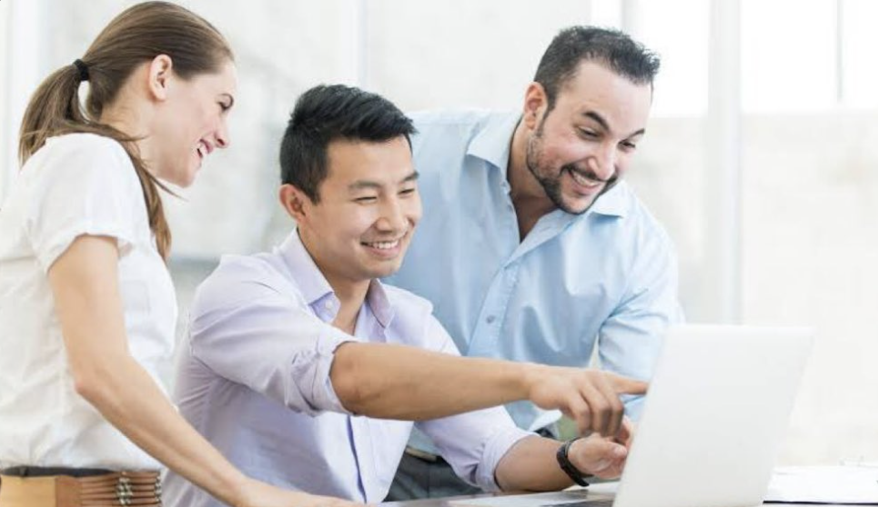
CONCLUSIONES

